Slide 1
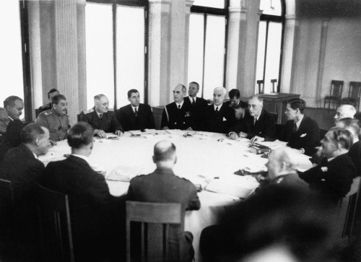
Tri konferencie Veľkej Trojky
Dejepis
9.ročník
Mgr.Katarína Cukerová

Slide 2
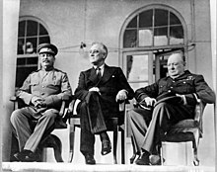
prvé stretnutie hlavných predstaviteľov Veľkej trojky - TEHERÁN
sa uskutočnilo v dňoch 28. novembra až 1. decembra 1943 v Teheráne pod krycím menom Eureka.
stretli sa predstavitelia:
Spojených štátov amerických (USA) - Franklin Delano Roosevelt (1882-1945),
Veľkej Británie - Winston Churchill (1874-1965) a
Sovietskeho zväzu (ZSSR) - Josif Visarionovič Stalin (1878-1953), troch veľmocí spojených proti hitlerovskému Nemecku.
Zľava Stalin, Roosevelt a Churchill vTeheráne

Slide 3
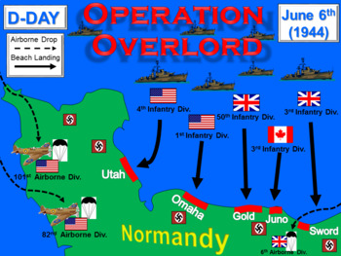
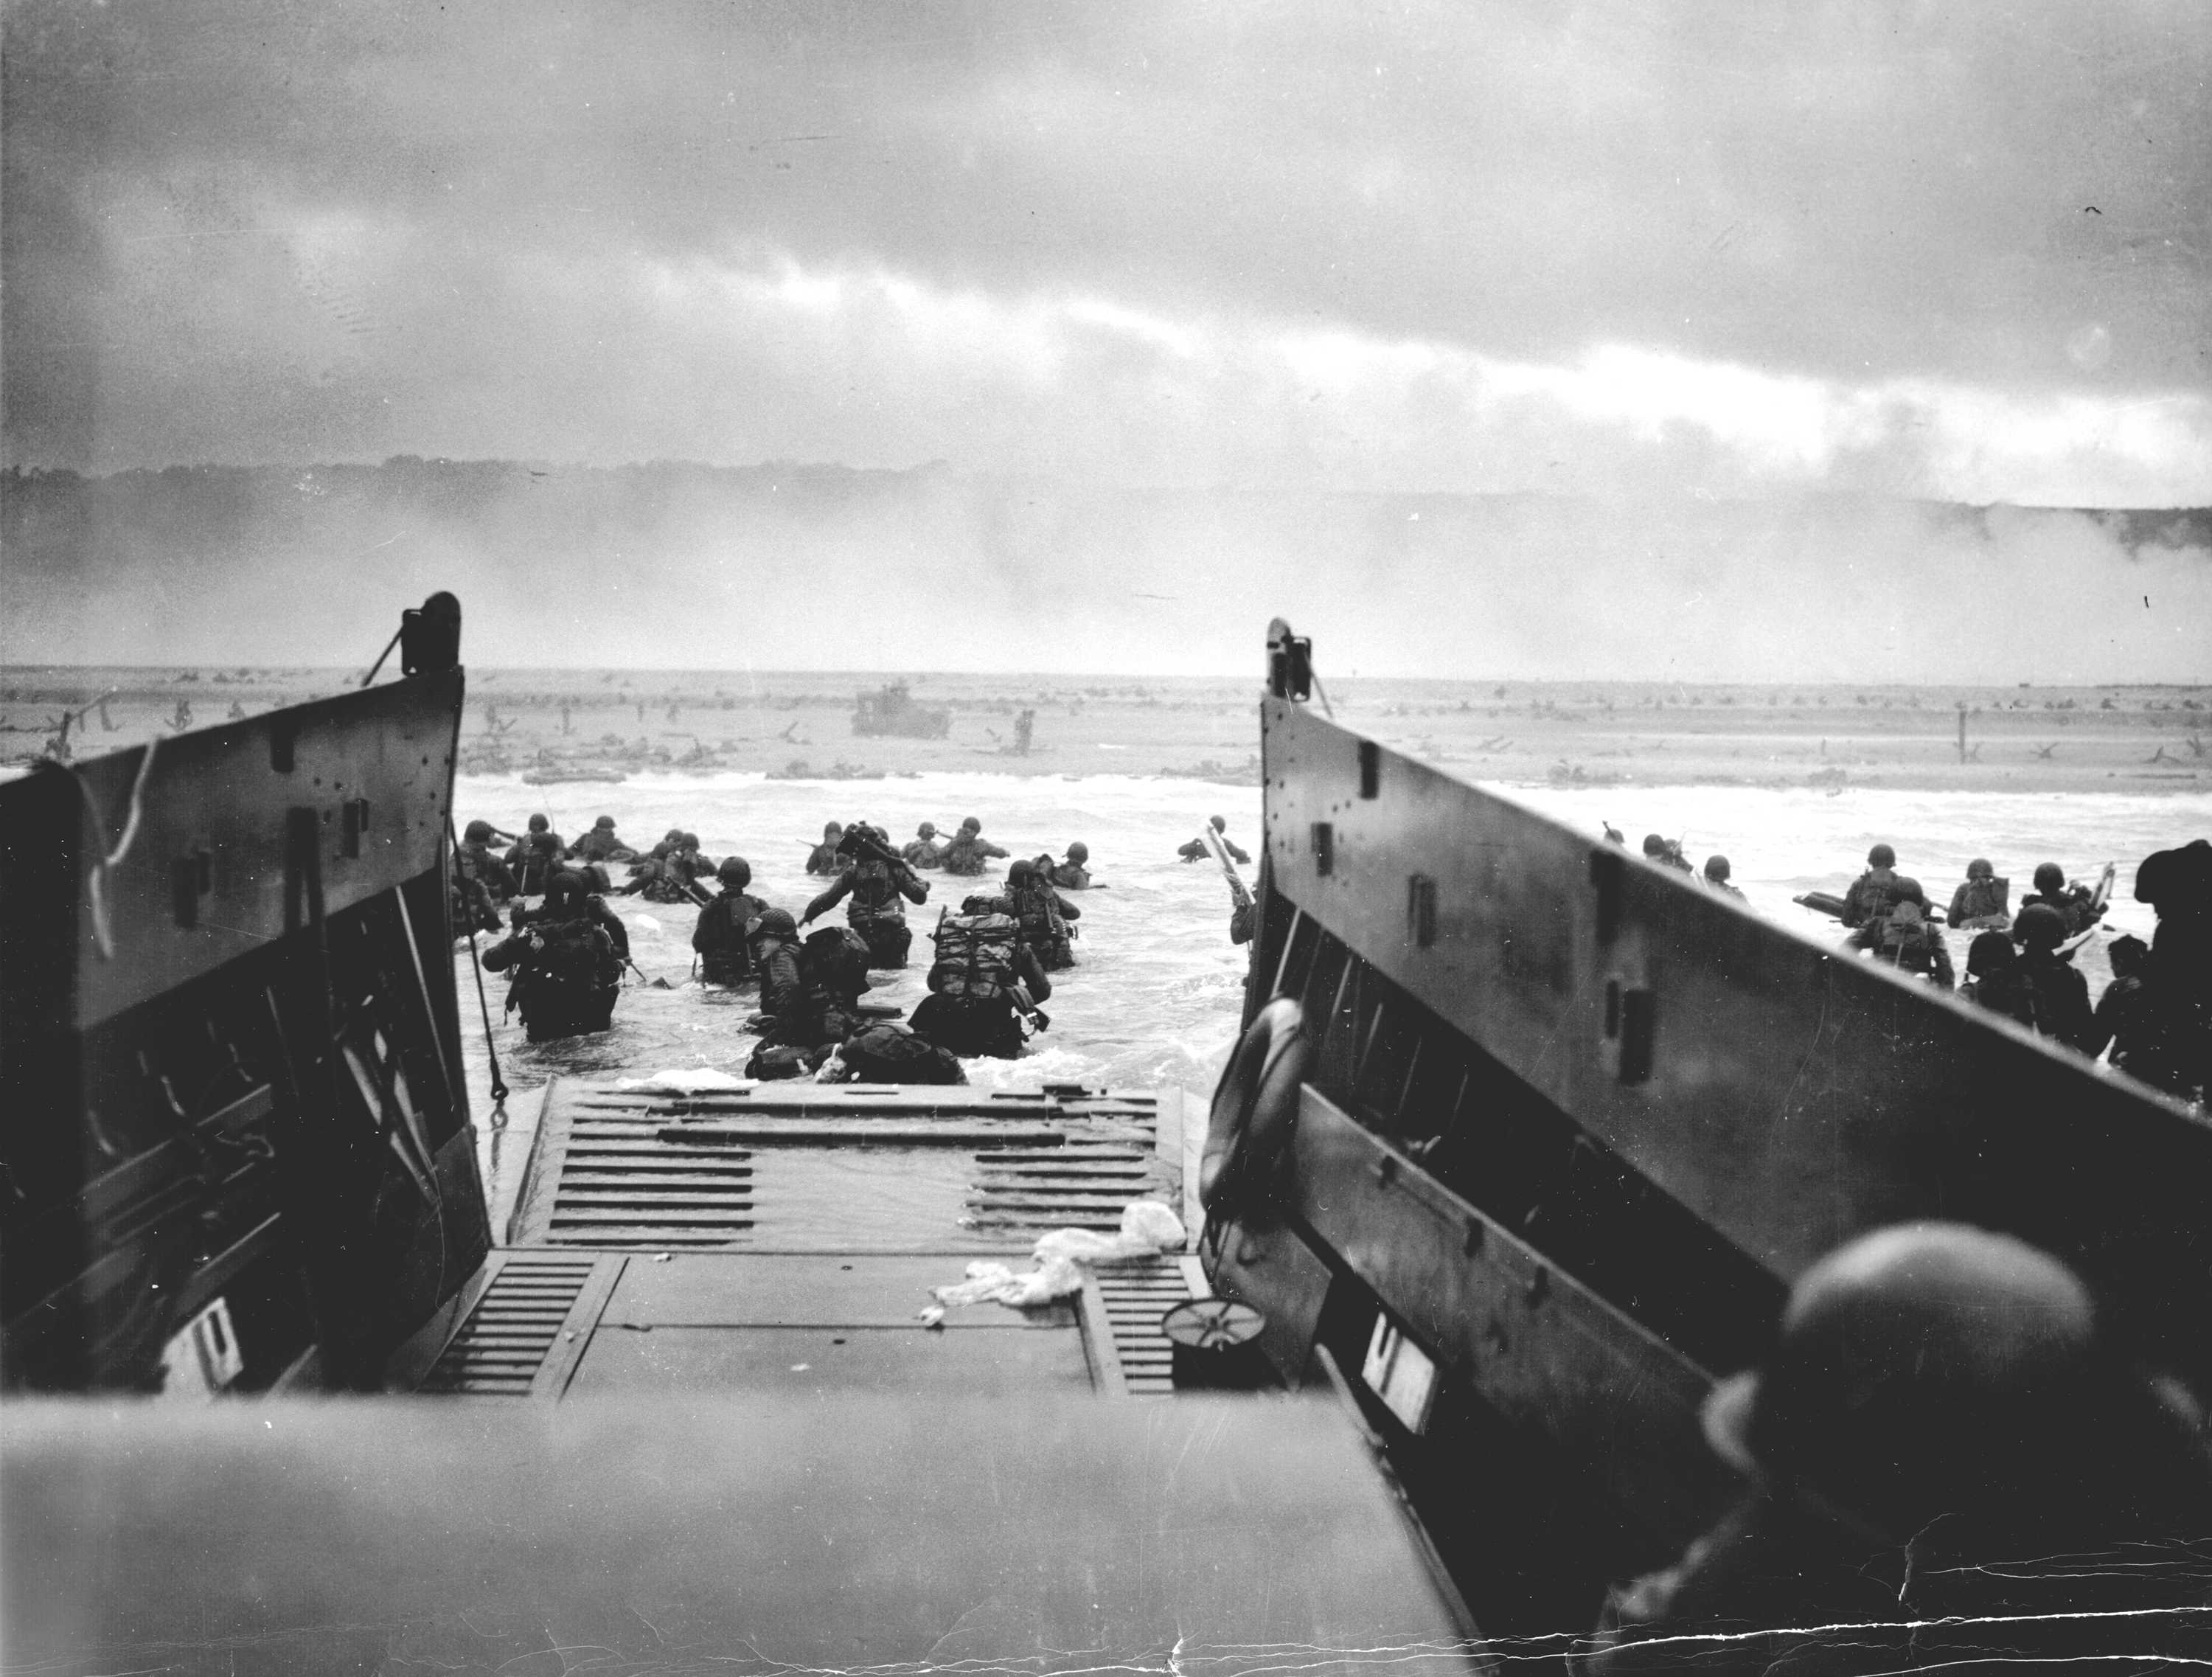
Na konferencii v Teheráne sa diskutovalo predovšetkým:
o otvorení druhého európskeho frontu, čo požadoval najmä Stalin. Dovtedy totiž ťarcha bojov na európskom území spočívala výlučne na Rusoch (USA viedli bojové operácie v Tichomorí, Veľká Británia v severnej Afrike). Napokon bol prijatý záväzok o uskutočnení operácie Overlord – vylodení na severnom pobreží Francúzska okupovaného nemeckými jednotkami.
diskutovalo sa o povojnovom usporiadaní Nemecka, Churchill a Roosevelt navrhovali rozdelenie na 5 menších štátov.
nezhody nastali pri riešení otázky Poľska a východného Pruska. Bolo prijatá dohoda o vytvorení Rady ministrov zahraničia a Európskej poradnej komisie.
záverečným dokumentom konferencie sa stala tzv. Deklarácia troch štátov, v ktorej sa Churchill, Roosevelt a Stalin zaviazali spolupracovať aj po skončení vojny.

Slide 4
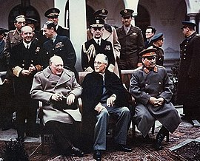
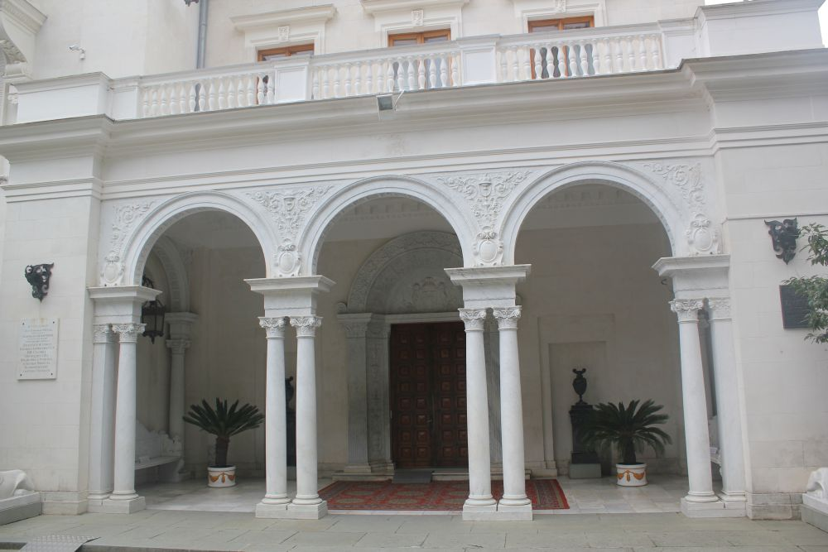
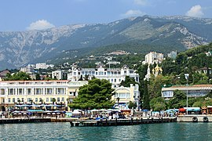
Jalta
Jaltská konferencia bola jedným zo stretnutí najvyšších predstaviteľov protihitlerovskej koalície
F. D. Roosevelta (USA),
W. Churchilla (Spojené kráľovstvo) a
J. V. Stalina (ZSSR)
v prímorských kúpeľoch Jalta na juhu polostrova Krym 4. – 11. februára 1945.
stretnutie malo krycí názov Argonaut a hlavnými otázkami, o ktorých sa rokovalo bol vzťah Spojencov k Nemecku a Francúzsku, znova sa prerokovávala poľská otázka a vznik OSN.
Miesto konania konferencie - Jalta
Zľava: Churchill, Roosevelt a Stalin na Jalte

Slide 5
Na konferencii v Jalte sa diskutovalo predovšetkým:
spojenci informovali o svojich strategických vojenských plánoch a dohodli sa na ich vzájomnej koordinácii s cieľom úplnej porážky nacistického Nemecka.
ďalšie rokovania viedli k dohode o okupácii a kontrole porazeného Nemecka. Mali vzniknúť tri okupačné zóny, ktoré obsadia armády troch veľmocí. K nim bolo pridané aj štvrté pásmo vyčlenené z americkej a britskej zóny, ktoré malo okupovať Francúzsko.
cieľom okupácie mala byť likvidácia nacizmu a militarizmu.
súčasťou tohto procesu bolo aj potrestanie vojnových zločincov, riešenie tejto otázky však Veľká trojka odložila na rokovanie ministrov zahraničných vecí.
otázku vojnových reparácií Nemecka mala riešiť Spojenecká reparačná komisia so sídlom v Moskve. Základom jej rokovania mal byť sovietsky návrh, aby Nemecko zaplatilo 20 mld. dolárov, pričom polovica sumy by pripadla ZSSR.

Slide 6
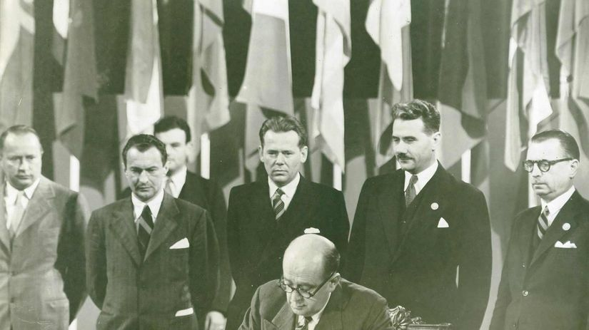
Na konferencii v Jalte sa diskutovalo predovšetkým:
spojenci sa tiež dohodli, že do troch mesiacov po skončení vojenských operácií v Európe vstúpi ZSSR do vojny s Japonskom, začo dostane južnú časť Sachalinu a Kurilské ostrovy, ako aj iné práva.
na Jaltskej konferencii vznikla dohoda o vytvorení svetovej Organizácie Spojených národov, ktorá mala byť založená 25. apríla 1945 na pôde USA. Prerokovali sa hlavné zásady jej fungovania, o. i. vznik Bezpečnostnej rady OSN.
z európskych záležitostí bola dôležitá poľská otázka. Rokovania v Jalte potvrdili predbežné dohovory, že vládou v Poľsku, ktoré celé oslobodila Červená armáda, sa stane dočasná vláda, ktorá bola pôvodne vytvorená v ZSSR (→ lublinská vláda).
východná časť Nemecka mala pripadnúť Poľsku a Sovietskemu zväzu. Obyvateľstvo nemeckej národnosti (cca. 15 miliónov) malo byť z týchto území odsunuté na západ.
spojenci na Jaltskej konferencii rokovali aj o ďalších otázkach, o. i. o Juhoslávii, o jej budúcej vláde, hraniciach s Talianskom i o juhoslovansko-bulharských vzťahoch.
deklarácia bola stručná a viaceré jej formulácie boli všeobecné.
San Francisco 1945: zrod OSN

Slide 7
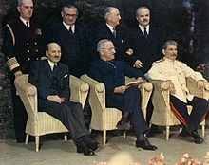
Postupim
Postupimská konferencia (kódové meno Terminal) bola konferencia, ktorá sa konala v nemeckom meste Postupim (neďaleko Berlína) od 1. júla do 2. augusta 1945.
zúčastnila sa jej takzvaná „Veľká trojka“:
Josif Vissarionovič Stalin za ZSSR,
Harry Truman za Spojené štáty a
Winston Churchill za Spojené kráľovstvo (v priebehu konferencie však bol po prehraných domácich voľbách nahradený Clementom Attleem).
Predmet konferencie:
- rozhodlo sa o povojnovom usporiadaní Nemecka a jeho denacifikácii, určili sa nové nemecko-poľské hranice na čiare Odra-Nisa a rozhodlo sa o odsune Nemcov z Československa, Maďarska a Poľska.
Vodcovia veľmocí na Postupimskej konferencii (zľava: Clement Attlee, Harry Truman, Josif Stalin)

Slide 8
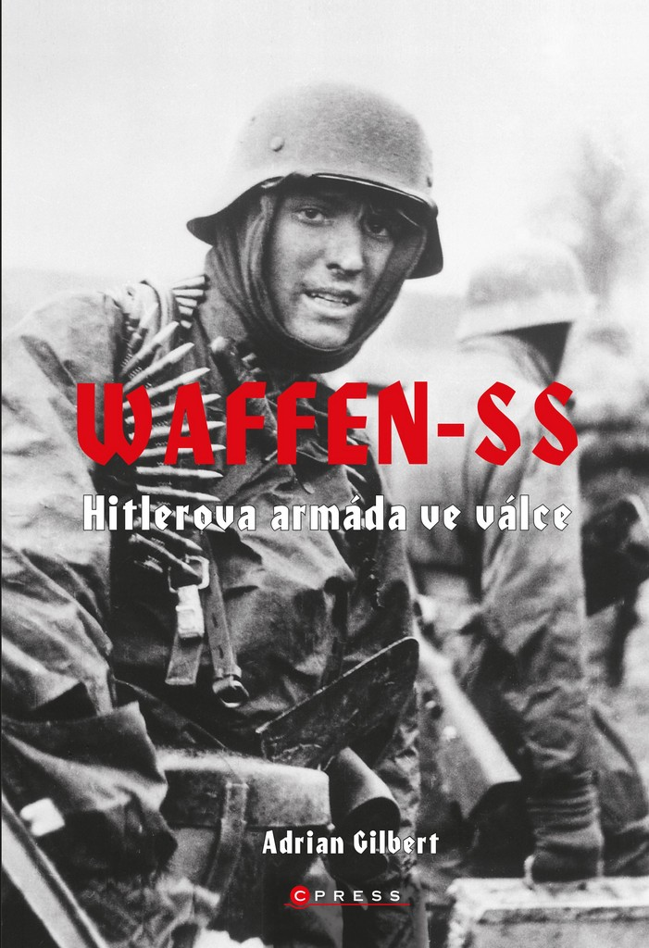
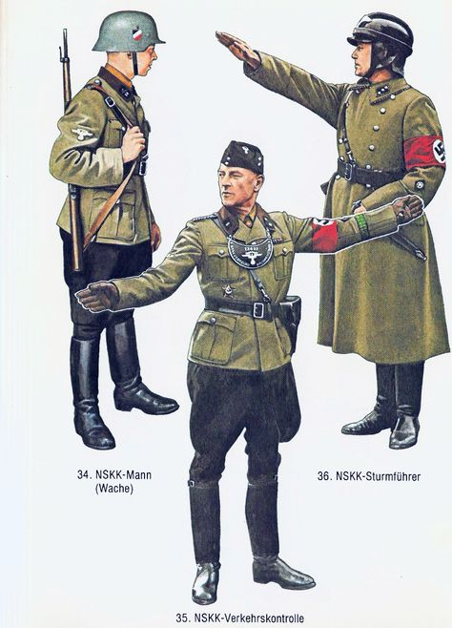
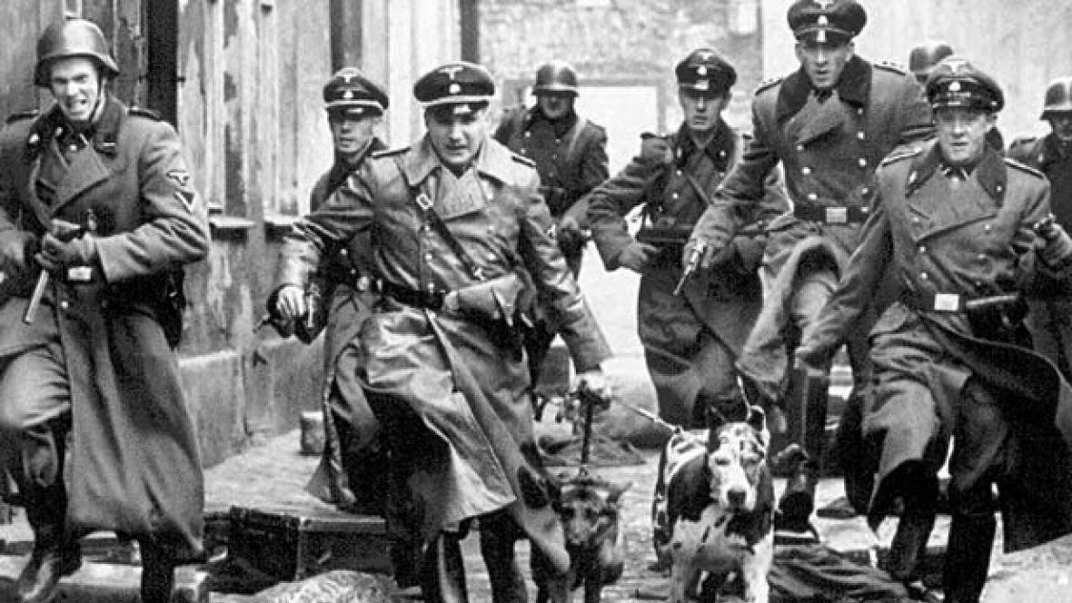
Na Postupimskej konferencii bolo dohodnuté:
že v celom Nemecku budú povolené a podporované všetky demokratické politické strany, ktoré budú mať právo zhromažďovania sa a právo verejnej diskusie. Postupimský program stanovil úplné a definitívne rozpustenie všetkých ozbrojených síl Nemecka, SS, SA a Gestapa. Nemecko bolo demilitarizované. Podstatou tohto programu bolo odstránenie politického a ideologického vplyvu nacizmu.
veľmoci sa dohodli na správe okupovaného Nemecka. So spojencami Nemecka (Talianskom, Bulharskom, Maďarskom a Fínskom) podpísali mierovú zmluvu.
už v roku 1946 sa začalo rozdelenie Európy na dva bloky - jeden vedený USA a druhý ovládaný ZSSR.
Nemecko bolo rozdelené na štyri okupačné zóny - z americkej, anglickej a francúzskej v máji 1949 vznikla Nemecká spolková republika (NSR) a z ruskej v októbri 1949 Nemecká demokratická republika (NDR).

Slide 9
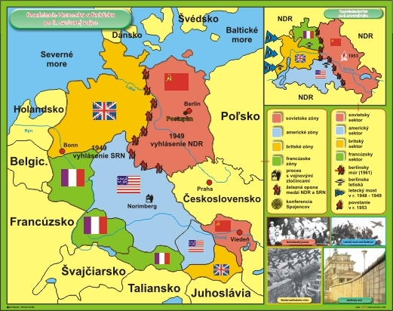
okupačné
zóny
Nemecka
4

Slide 10
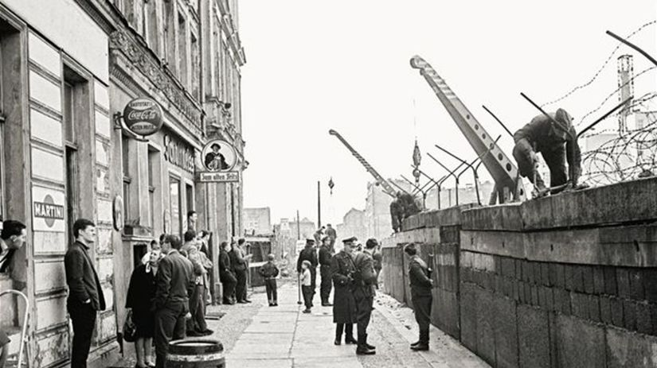
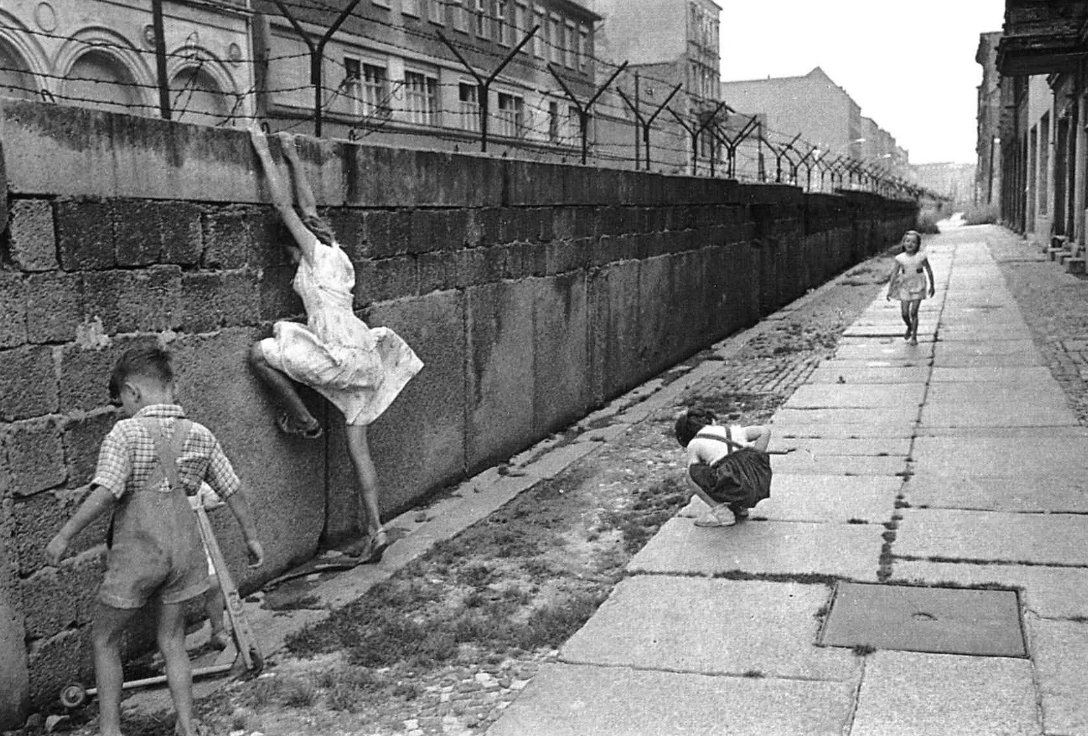
Na Postupimskej konferencii bolo dohodnuté:
problémom zostal Berlín. Rusi ho chceli spravovať celý, až po 11 mesiacoch odstúpili západný Berlín západným spojencom. V auguste 1961 obsadili ozbrojené sily NDR hranice k západnému Berlínu a prerušili spojenie medzi východnou a západnou časťou mesta. V nasledujúcich týždňoch a mesiacoch vybudovali opevnenie - tzv. Berlínsky múr, ktorý až do roku 1989 rozdeľoval mesto a jeho obyvateľov na dve časti. Po tom, čo v novembri 1989 mohli občania NDR vycestovať na Západ cez Maďarsko i Československo, bol pád Berlínskeho múru iba otázkou času. O rok neskôr došlo k znovuzjednoteniu Nemecka rozdeleného od konca druhej svetovej vojny.
niektorým štátom boli stanovené nové štátne hranice, Česko-Slovensko stratilo Zakarpatskú Ukrajinu; uznané boli západné hranice Poľska na riekach Nise a Odre (tento problém však definitívne vyriešila až vzájomná zmluva Nemecka a Poľska z roku 1990).
bola schválená požiadavka na odsun Nemcov zostávajúcich mimo nemecké hranice.

Slide 11
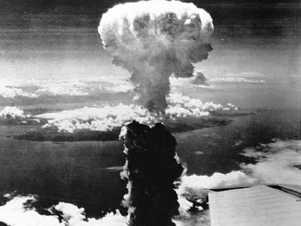
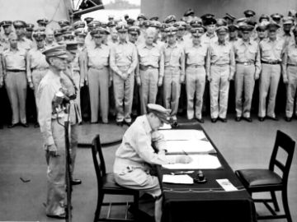
Postupimská deklarácia
Druhou časťou jednania bola tzv. Postupimská deklarácia, ktorá vyzývala Japonsko ku kapitulácii.
Deklaráciu podpísali 26. júla
- americký prezident Harry Truman,
britský premiér Winston Churchill a
čínsky vodca Čankajšek (ZSSR v tej dobe nebol s Japonskom vo vojnovom stave).
V deklarácii sa stanovili podmienky pre prípadnú japonskú kapituláciu a Japonsku jeho nepriatelia hrozili úplným zničením, pokiaľ nekapituluje.
Japonská kapitulácia

Slide 12
Pracovný list:

